Slide 1
水上交通安全知识讲解
博富特咨询
全面
专业
实用

Slide 2
关于博富特
博富特培训已拥有专业且强大的培训师团队-旗下培训师都拥有丰富的国际大公司生产一线及管理岗位工作经验，接受过系统的培训师培训、训练及能力评估，能够开发并讲授从高层管理到基层安全技术、技能培训等一系列课程。
我们致力于为客户提供高品质且实用性强的培训服务，为企业提供有效且针对性强的定制性培训服务，满足不同行业、不同人群的培训需求。
博富特认为：一个好的培训课程起始于一个好的设计,课程设计注重培训目的、培训对象、逻辑关系、各章节具体产出和培训方法应用等关键问题。

Slide 3
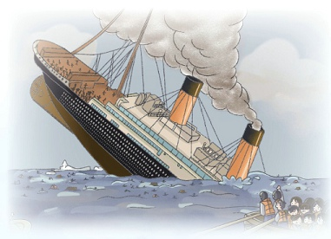
1.水上交通安全很重要
“泰坦尼克”号海难

Slide 4
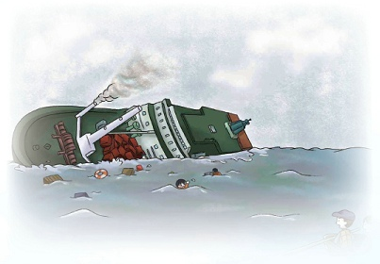
韩国“岁月”号客轮沉没事故让人震惊

Slide 5
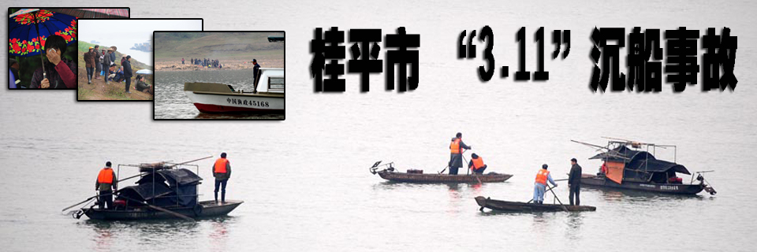

Slide 6
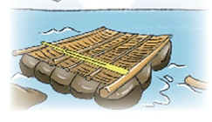
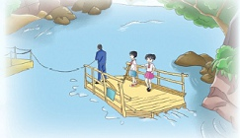
2.水上交通工具种类多
2.1 民用水上交通工具
羊皮筏子
划桨船
手拉船

Slide 7
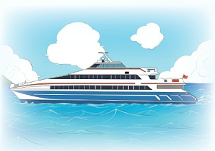
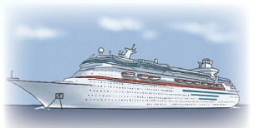
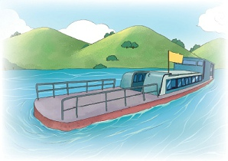
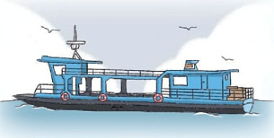
2.2 商用水上交通工具
邮轮
高速客船
渡船

Slide 8
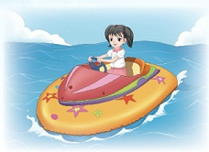
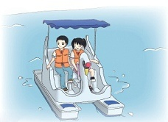
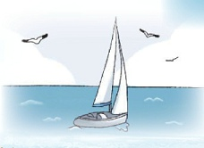
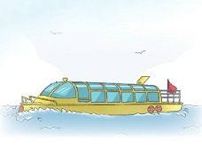
2.3 水上娱乐交通工具
水上碰碰船
脚踏船
帆船
水上巴士

Slide 9
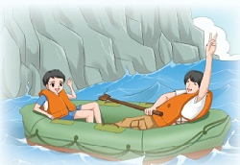
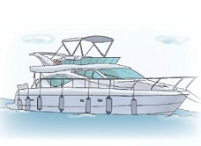
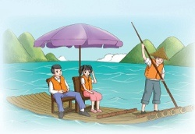
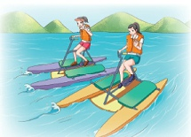
2.3 水上娱乐交通工具
游艇
充气橡皮艇
水上漂流竹筏
水上自行车

Slide 10
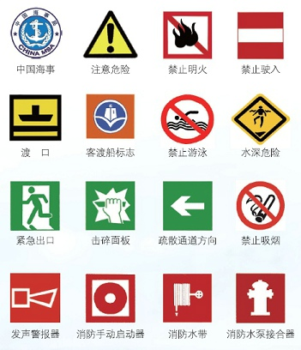
3.水上交通安全措施有哪些
3.1 看一看安全标志

Slide 11
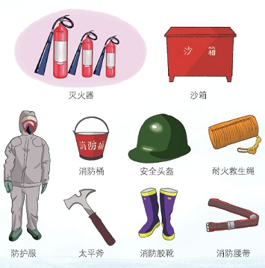
3.2 认一认安全设备
（1）消防设备

Slide 12
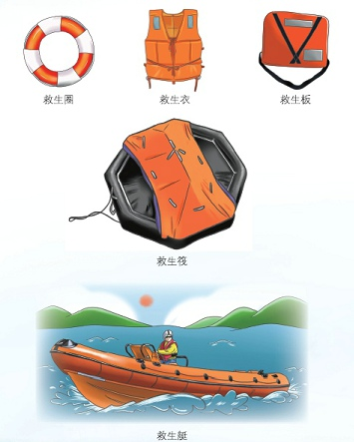
3.2 认一认安全设备
（2）救生设备

Slide 13
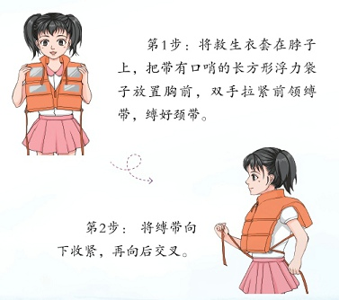
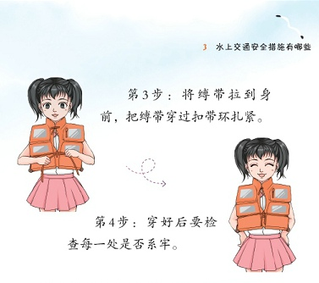
3.3 练一练穿救生衣

Slide 14
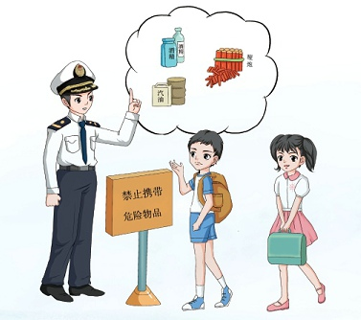
3.4 学一学安全规定
（1）不携带鞭炮、汽油等易燃易爆物品上船。

Slide 15
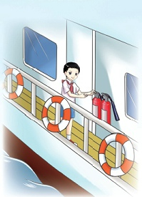
3.4 学一学安全规定
（2）上船后熟悉救生衣、救生圈、消防设备的位置和使用方法，记牢安全逃生通道的位置。

Slide 16
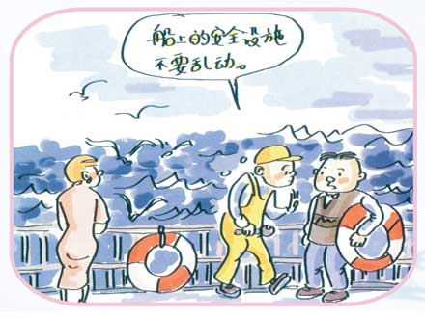
3.4 学一学安全规定
（3）不要故意损坏或者移动船上消防、救生等物品和设备，不要随意触碰船上的各种仪器，特别是有红色标记的设备和仪器。

Slide 17
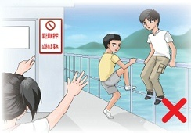
3.4 学一学安全规定
（4）不要攀爬护栏，不跨越船档，以防失足落水；不要将头、手、脚伸出船舷外嬉水。

Slide 18
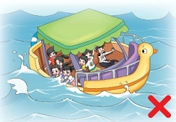
3.4 学一学安全规定
（5）上船后要按指示坐好。特别是乘坐小船时，要均匀分布坐好，保持船只平稳。不要聚焦在船体一侧，以防船体倾斜。

Slide 19
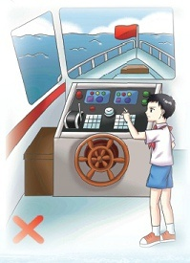
3.4 学一学安全规定
（6）禁止进入驾驶室、机舱等区域，不要干扰船员们的工作。

Slide 20
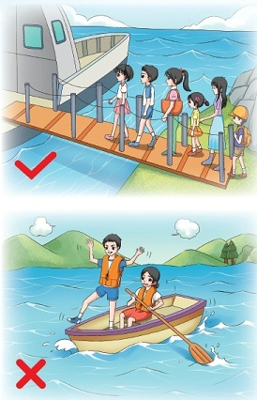
3.4 学一学安全规定
（7）文明乘船，上下船按顺序，等船靠稳、跳板安置好后，依次排队，先下后上。不要在船上相互打闹、追逐。

Slide 21
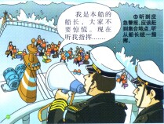
3.4 学一学安全规定
（8）当船舶发生意外，要自觉穿好救生衣，听从船上工作人员指挥和安排。

Slide 22
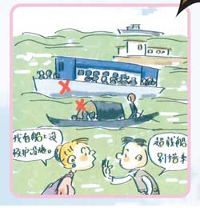
3.4 学一学安全规定
（9）超载船只不要乘坐；遇大风、大雾、洪水时不乘渡船；船行驶途中，如遇大风、雷雨等突发恶劣天气，应听从指挥，随船避险。

Slide 23
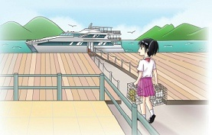
3.4 学一学安全规定
（10）携带鸡、鸭、鹅、狗、猫等家禽家畜乘船时，应当将其装入笼子中。

Slide 24
3.4 学一学安全规定
（11）乘坐自行车、摩托车、电动（汽）车等车辆搭载渡船时，应先下车后渡运。

Slide 25
4.水上出行要养成哪些好习惯
4.1 水上出行的好习惯
（1）上下船时按顺序；
（2）船上活动讲文明；
（3）救生设备准备好；
（4）紧急情况听指挥；
（5）危险货物不上船；
（6）各种垃圾不乱扔。

Slide 26
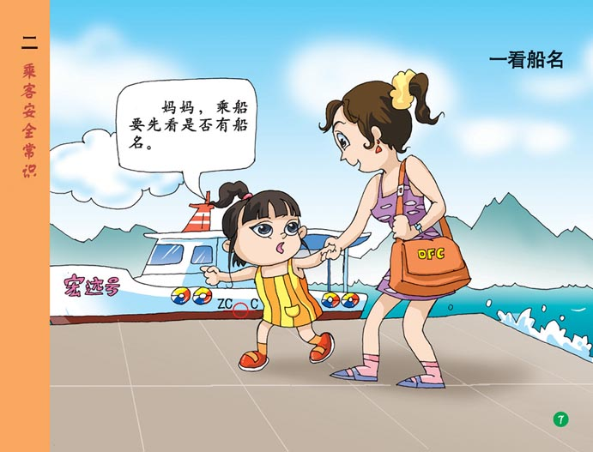
4.2 水上出行的“五要看” 一要看：有没有船名

Slide 27
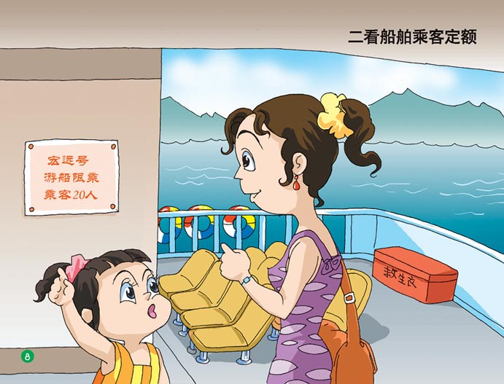

Slide 28
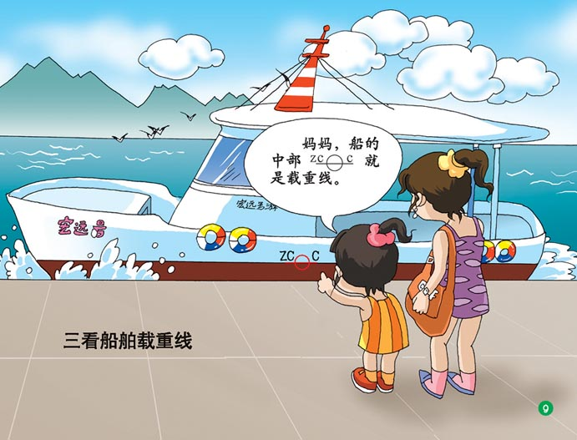
三要看：船舶在水面上的高度

Slide 29
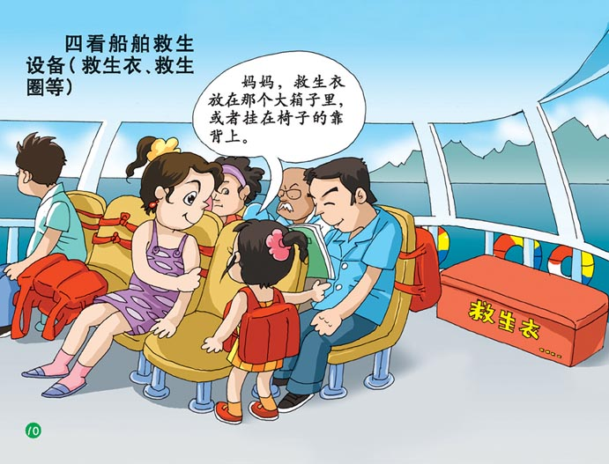
四要看：有没有消防、救生等安全设备

Slide 31
在船上听到警报，
我们该怎么做？

Slide 32
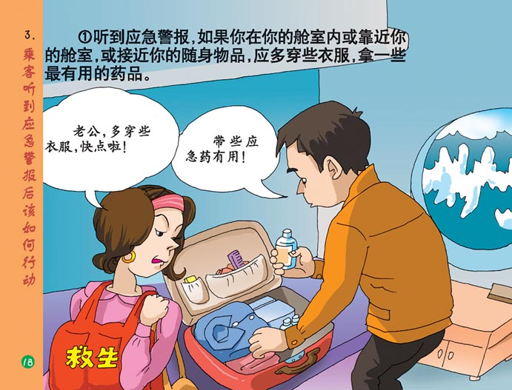

Slide 33
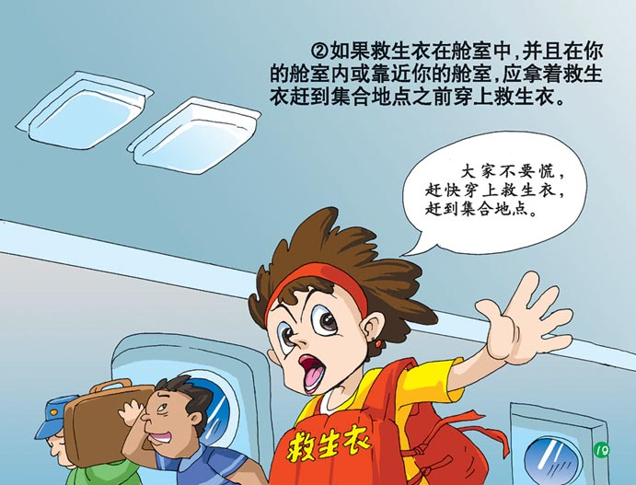

Slide 34
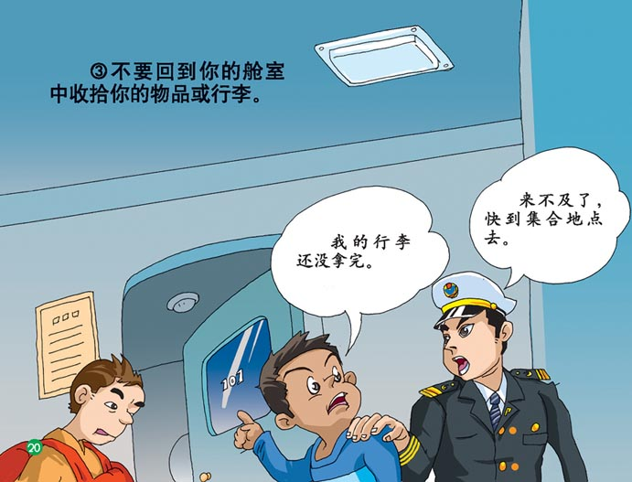

Slide 35
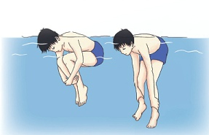
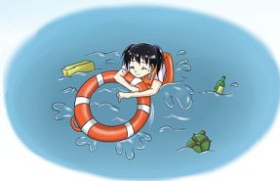
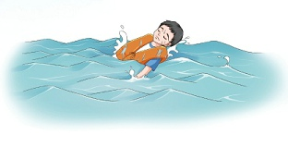
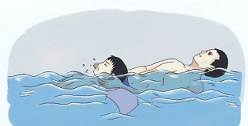
5.水上出行遇到危险怎么办
5.1 意外落水怎么办
（1）意外落水的自救技巧

Slide 36
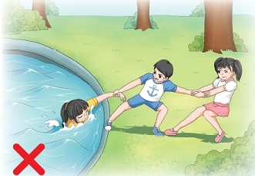
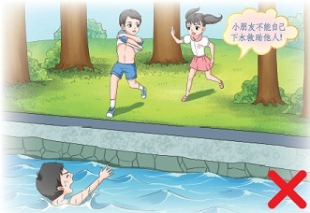
5.1 意外落水怎么办
（2）伙伴落水时的救助方式

Slide 37
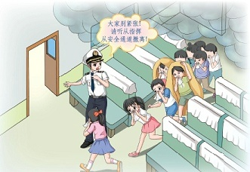
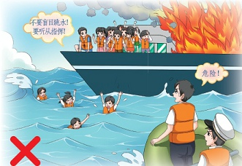
（二）《读本》内容
5.2 发生火灾怎么办
（1）知道警报方式；
（2）熟悉船舶环境；
（3）掌握逃生本领。

Slide 38
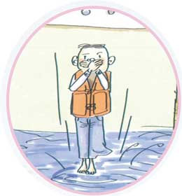
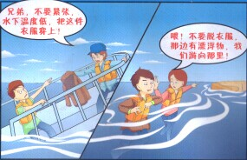
5.3 弃船逃生怎么办
（1）弃船时做好准备工作；
（2）跳水逃生时注意事项。

Slide 39
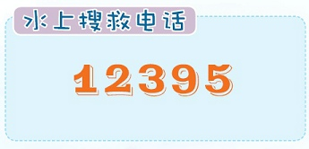
5.4 求助方式有哪些
（1）水上遇险报警求助方法

Slide 40
5.4 求助方式有哪些
（2）落水时求救的方法

Slide 41
水上交通安全小常识：
1 不乘坐客船，渡船以外的船只 ，不乘坐无证船只。
2 不乘坐超载船只和客货混装的船
3 上下船要排队按次序进行，不拥挤争抢，以免造成挤伤落水
4 天气恶劣时（如大风，大浪，浓雾）尽量避免坐船。
5 不在船头甲板等处打闹，追逐，以防落水，不拥挤在船的一 侧，以防船只倾斜，发生危险。
6 不落动船上的设备，以免影响航行。
7 夜间航行，不要用手电向水面，岸边乱照，以免引起误会或使驾驶员产生错觉发生危险。
8 一旦发生意外，要保持镇静，听从有关人员指挥。

Slide 42
感谢聆听
资源整合，产品服务
↓↓↓
公司官网 | http://www.bofety.com/
如需进一步沟通
↓↓↓
联系我们 | 15250014332 / 0512-68637852
扫码关注我们
获取第一手安全资讯
微信公众号
抖音

